Slide 1


Slide 2

Workshop Teens
{Reprograma}

Slide 3

Vivian Caldas
Desenvolvedora de Software na Avanade
Apaixonada por chá, The Office e gatinhos (não nessa ordem).

Slide 4

Como será nosso dia:
Horários:
Das 09h00h às 10h30 – HTML, pastas e nosso banner
Das 10h30 às 10:40 – Intervalo
Das 10h40 às 12h00 – CSS
Das 12h00 às 13:00 - Almoço
Das 14h50 às 16h50h – Divs, Flexbox e continuação do projeto
Das 15h30 às 15h40 – intervalo
Das 16h20 às 17h00 - subida do projeto no Netlify

Slide 5
Pré-Workshop: 1. Baixar o VS Code 2. Fazer conta no Netlify - https://www.netlify.com/
Link para dúvidas durante a aula:
http://dontpad.com/workshopreprogramaTeensWSTurma10

Slide 6
O que iremos abordar:
- Introdução às linguagens de HTML e CSS, utilizadas para criação de páginas web;
- O workshop terá como produto final um site, que servirá de portfólio pra vocês e o colocaremos no ar com o netlify

Slide 7
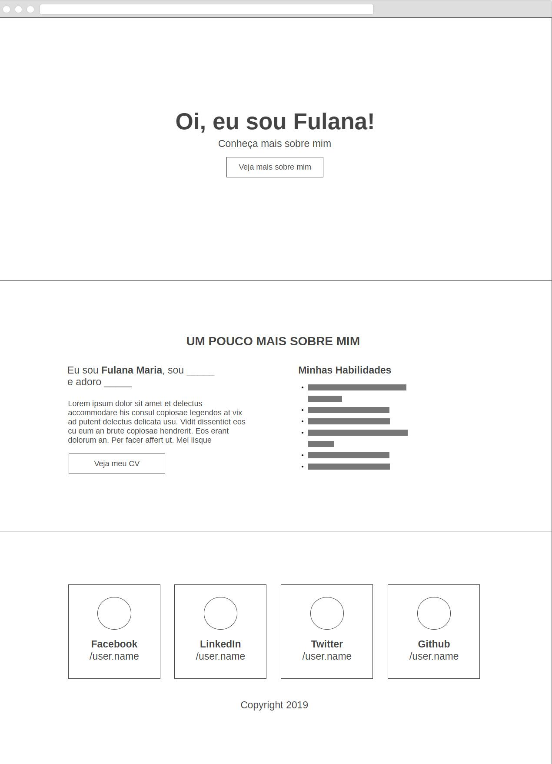

A carinha final do nosso projeto

Slide 8



Slide 9
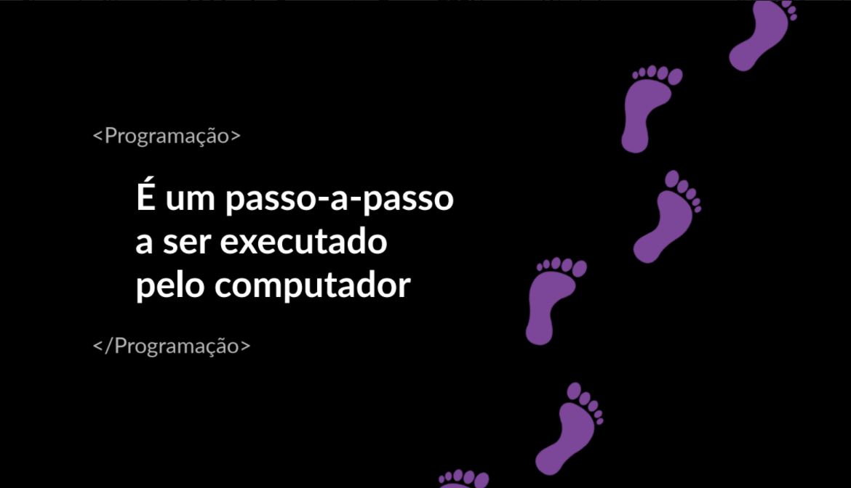

Slide 10
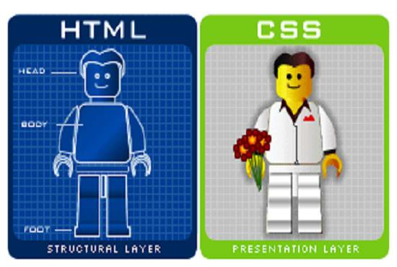
O que nós vamos aprender para construir nosso site?

Slide 11
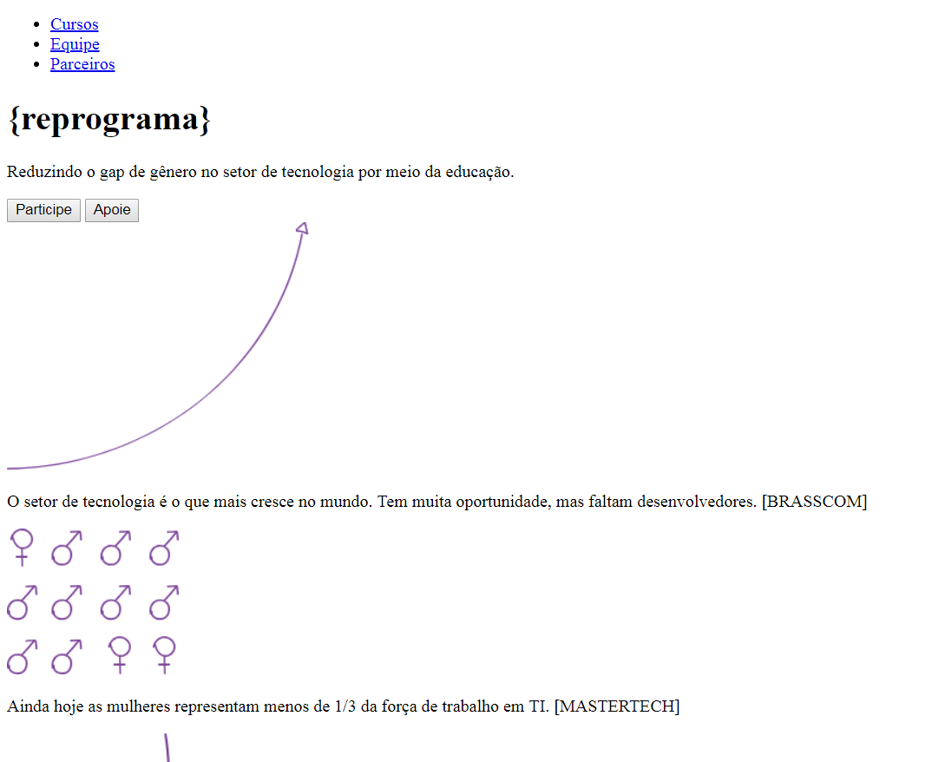
O que é HTML?
Hypertext Markup Language ( Linguagem de Marcação de Hipertexto);
HTML é a linguagem usada para fazer a marcação do seu site, ou seja, mostrar para o navegador o que é um título, um texto, um link etc.
Site da { reprograma }

Slide 12
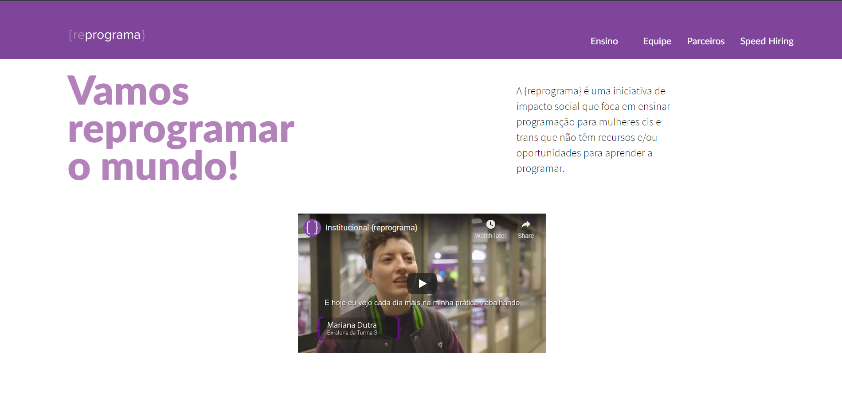
O que é CSS?
Cascading Style Sheet (Folha de Estilo em Cascatas);
CSS é uma linguagem de estilos usada para estilizar elementos de uma página desenvolvida com uma linguagem de marcação, como o HTML.
O que ela faz é separar a parte estrutural escrita, ou seja, o conteúdo, da parte visual, ou seja, o design gráfico dessa mesma página.

Slide 13
HTML – Anatomia + Introdução ao VS Code
Agora que já sabemos para que serve cada linguagem, precisamos saber como criar e editar esses arquivos.
Assim como para alterar uma imagem precisamos de um software como o Paint, por exemplo, precisamos de um editor de texto para alterar os nossos arquivos .html e .css. Para isso, temos vários softwares no mercado, como Sublime Text, Atom, Notepad++. O que vamos usar neste workshop é o Visual Studio Code, um editor da Microsoft gratuito

Slide 14
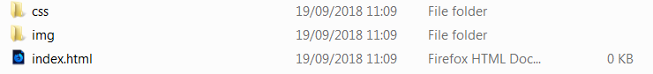
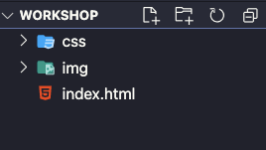
Estrutura básica de organização de arquivos
No seu explorador do Computador
No seu VsCode

Slide 15
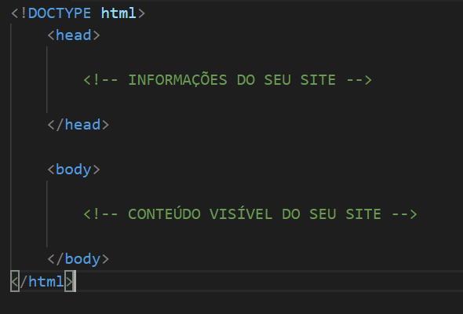
Anatomia HTML
Aqui vão ficar as coisas que se comunicam com seu navegador e que o usuário não consegue ver. são as meta tags (entre outras).
Aqui é realmente onde as tags que serão o esqueleto do seu site serão escritas, a parte visível para o usuário.

Slide 16
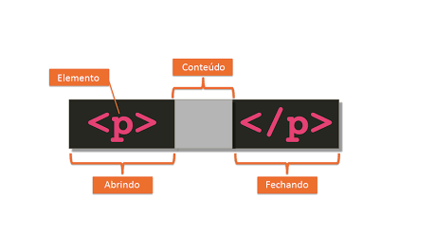
Tag – etiqueta (tag), atributo, valor e conteúdo
A Tag é o elemento básico do HTML para marcar nosso código;
Ela é composta por uma tag de abertura, seu conteúdo, e a tag de fechamento.

Slide 17
Atributos e tags autocontidas
As tags de abertura recebem atributos. Atributos são propriedades auxiliares de uma tag. Nesse exemplo o texto "visite o google" está envolvido por uma tag de link, e essa tag precisa do atributo "href" que recebe o valor de "google.com"

Slide 18
Existem tags que não precisam de fechamento, por ela não possuir um conteúdo interno, ela é o próprio conteúdo. Elas são chamadas de autocontidas. Essa tags geralmente recebem atributos específicos
Autocontidas

Slide 19
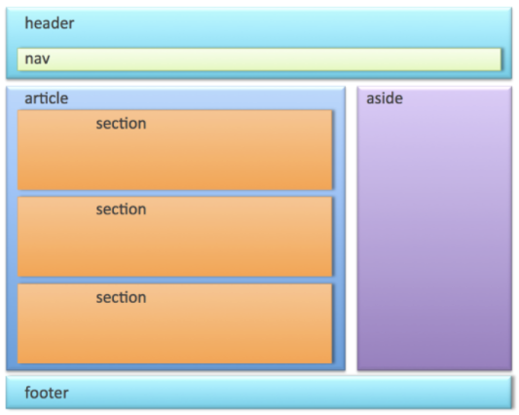
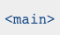
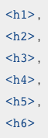
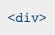
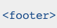
https://developer.mozilla.org/pt-BR/docs/Web/HTML/Element Site da documentação do HTML que pode ser consultado a qualquer hora por vocês! Mas não só é nesse site que tem conteúdo!
Imagine que cada tag que você vai escrever no seu código é uma caixa que vai ocupar um espaço no sua página da web. E essas caixas podem ter outras caixas dentro.
muitas mais ...

Slide 20

Bora Codar?

Slide 21
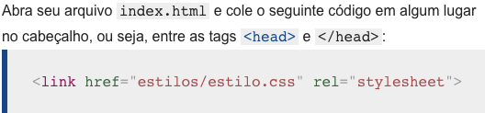
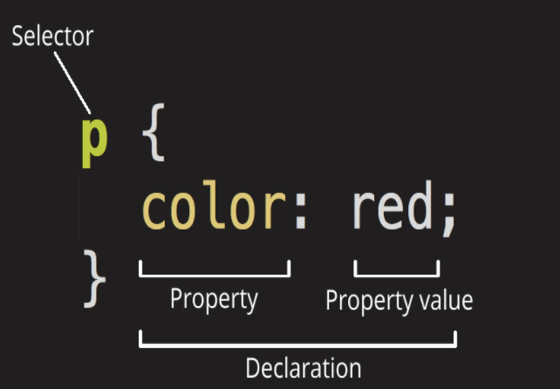
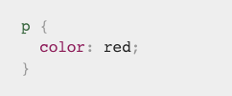
CSS - folha de estilo em cascata
Como linkar meu arquivo de estilo CSS com meu HTML?
Como eu escrevo no meu arquivo de CSS?
seletor
Valor da propriedade
Propriedade

Slide 22
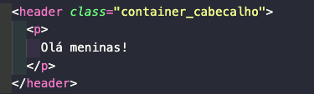
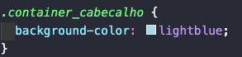
Como o meu arquivo de CSS sabe o elemento do HTML que eu quero estilizar?
A resposta é: classes! Class é um atributo que pode ser colocado dentro da tag no HTML
Em seguida, é só chamar a classe escrita no seu arquivo de CSS com um ponto antes, abrir as chaves e colocar o que você quer que aquele elemento receba.

Slide 23
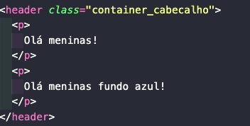
Chamando a própria tag do elemento
No meu HTML eu escrevo a tag
no meu CSS eu chamo direto a tag
OBS: quando eu chamo o próprio elemento, TODOS os elementos que forem da mesma tag vão receber as propriedades, e não apenas o que você quer.

Slide 24
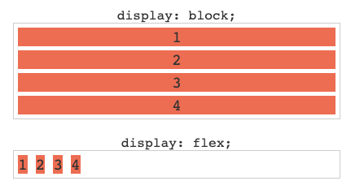
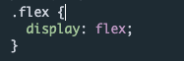
Colorimos, damos formas mas também POSICIONAMOS!
Flexbox:
padrão
com display flex
https://origamid.com/projetos/flexbox-guia-completo/

Slide 25
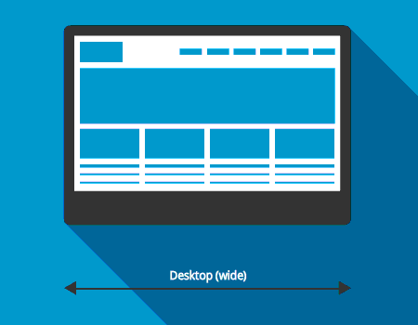
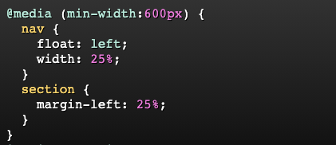
Web design responsivo
Media queries
Se a tela do navegador for do tamanho 600px de width ou menor, o media query irá trocar as propriedades
É quando nossa aplicação funciona perfeitamente em diversos tamanhos de tela

Slide 26
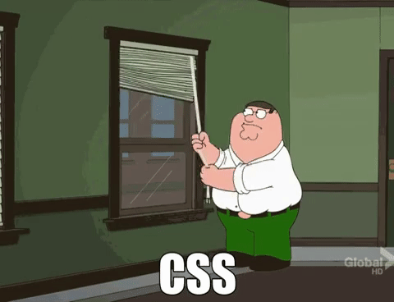

Slide 27
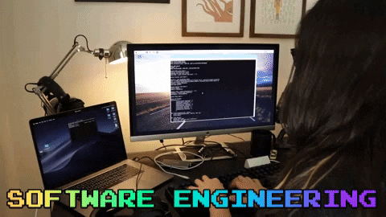

Slide 28


Slide 29

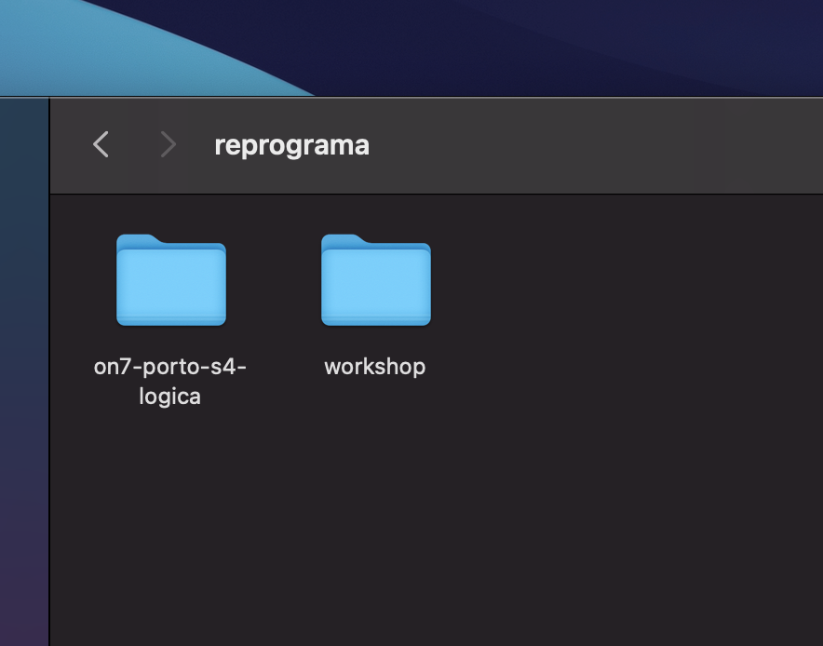
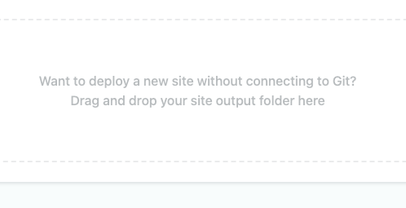
Netlify
1
fazer login no netlify
2
clica em sites
3
tem uma área da página sites com isso escrito
ARRASTA A PASTA COM O PROJETO PARA CÁ
Ache a pasta com seu projeto no seu computador
4

Slide 30
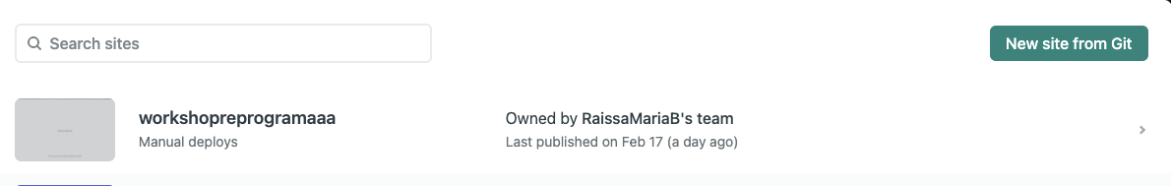
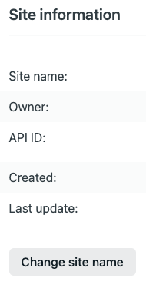
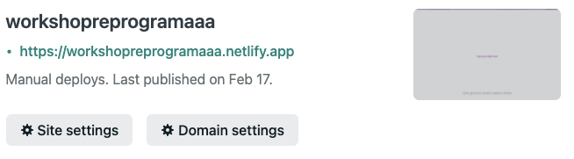
Como mudar o nome do site no netlify?
1
clique entres os sites disponíveis o do workshop
2
3
Clica em Site Settings
Clica em Change site Name

Slide 31

COLOQUEM O LINK DO PROJETO NA PLANILHA! (o link está no dontpad)

Slide 32

Obrigada pelo dia e dedicação meninas!
Arrasamos <3

